Slide 1
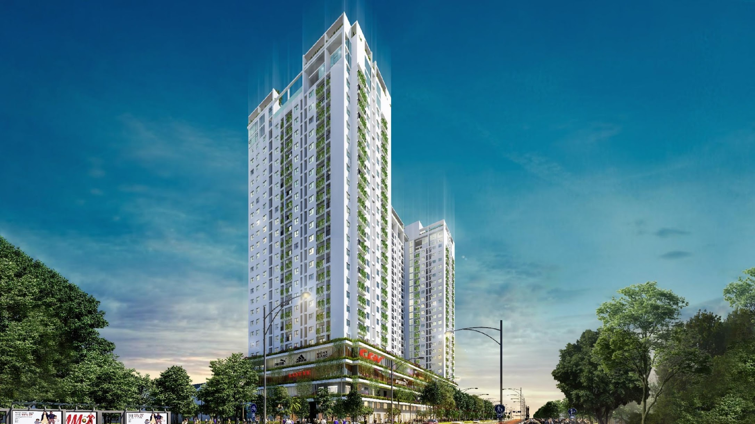

GIỚI THIỆU DỰ ÁN

Slide 2

Là một sản phẩm của Công ty CP Đầu tư nhà An Bình – một thành viên của tập đoàn Capital House

Slide 3
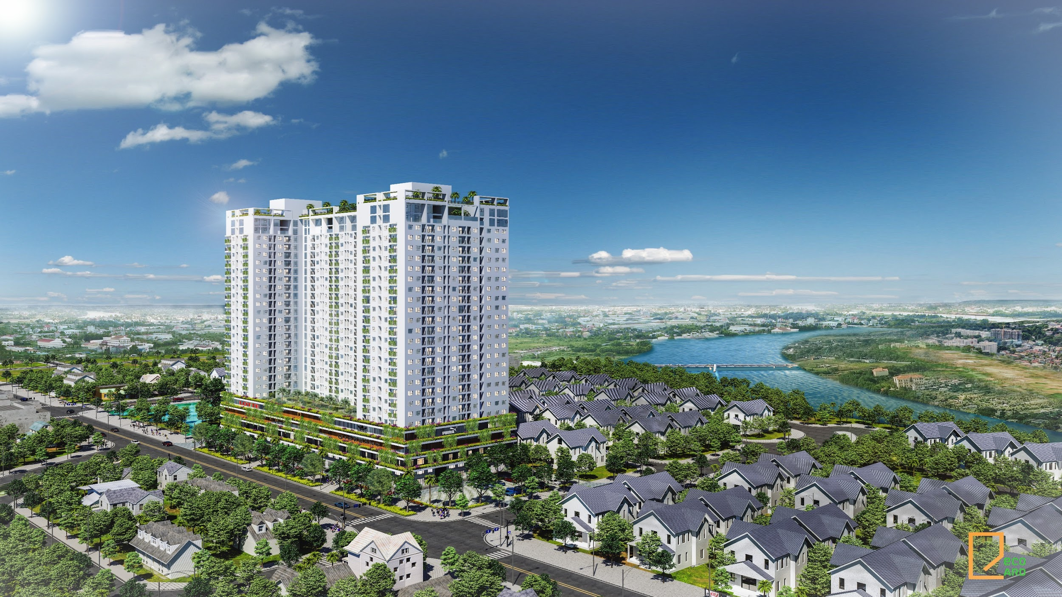
1 6
PHẦN 1.
NÓI VỀ CHÚNG TÔI
“CAPITAL HOUSE GROUP”
NĂM

Slide 4
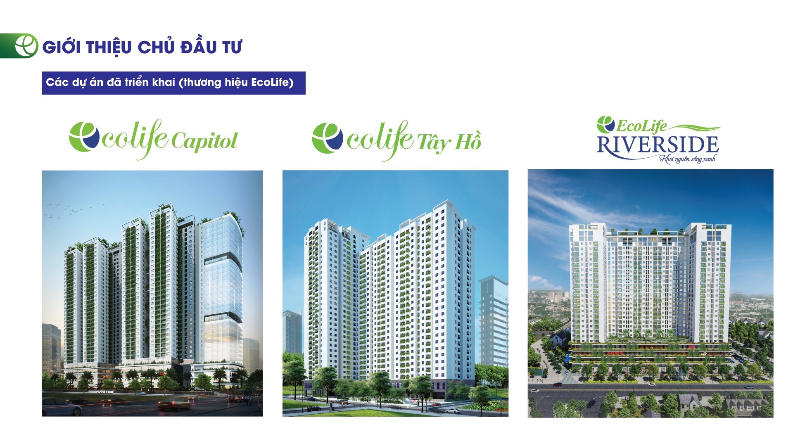










QUẢN LÝ DỰ ÁN
ĐẦU TƯ VÀ THƯƠNG MẠI
THIẾT KẾ KIẾN TRÚC
HỆ SINH THÁI
QUẢN LÝ TÒA NHÀ
TỔNG THẦU THI CÔNG
ĐẦU TƯ GIÁO DỤC

Slide 6
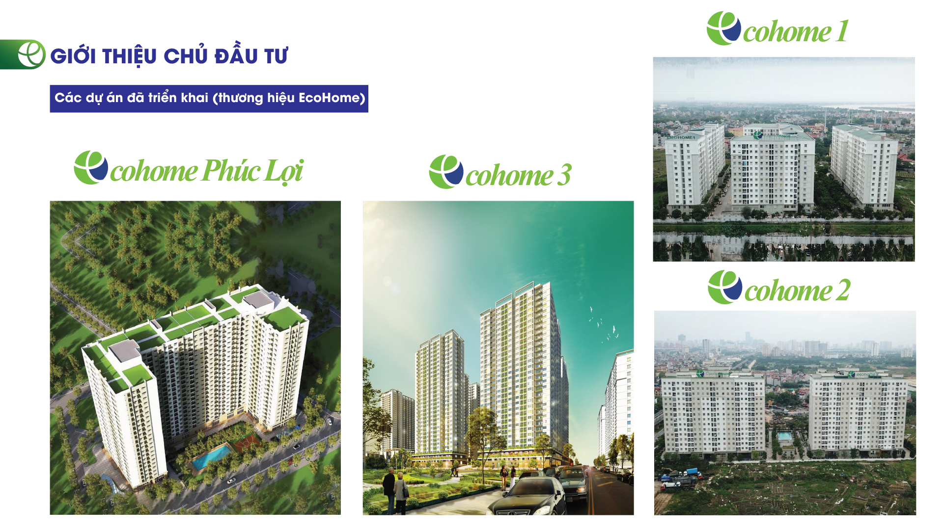

Slide 7
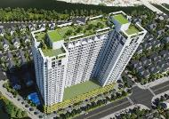
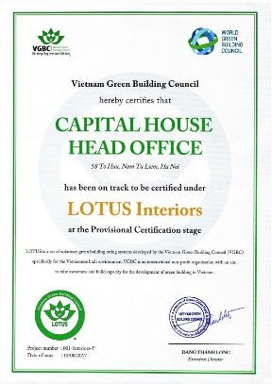
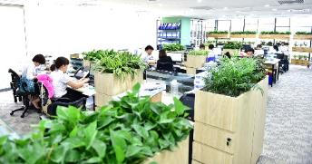
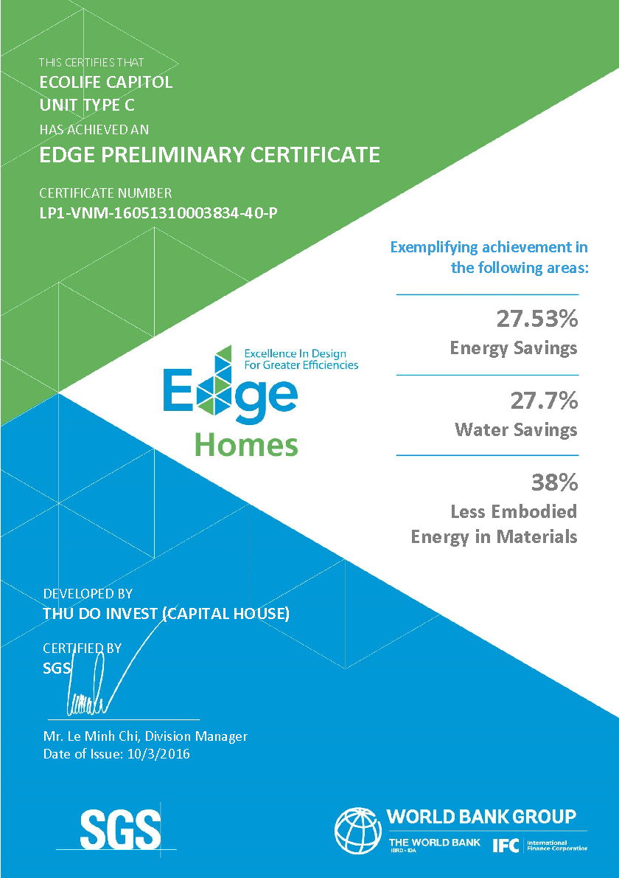
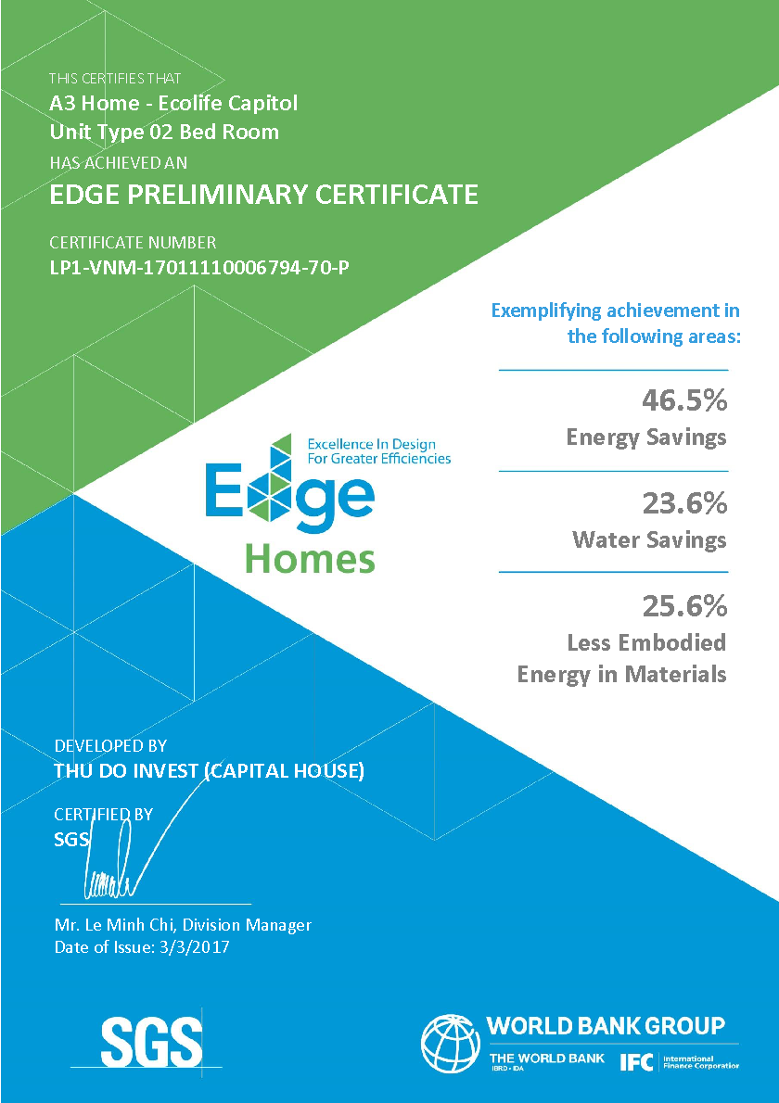
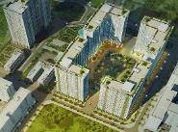
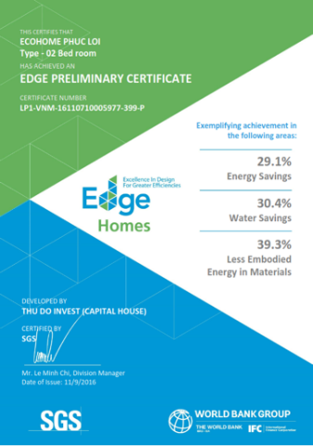
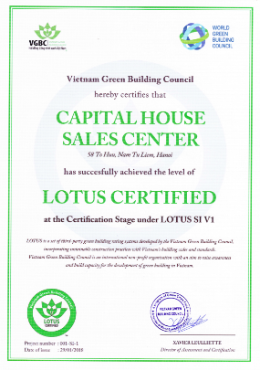
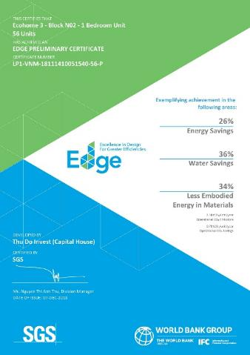
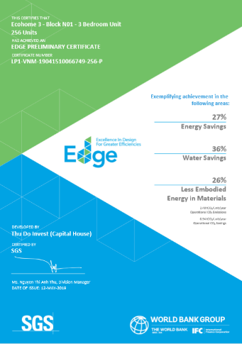
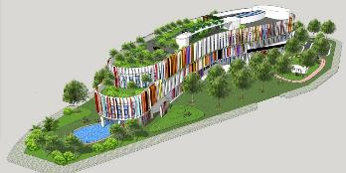
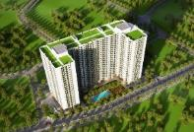
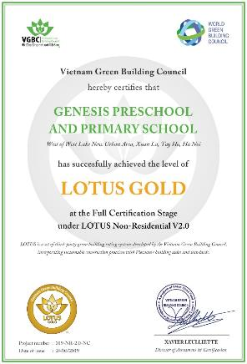
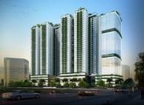
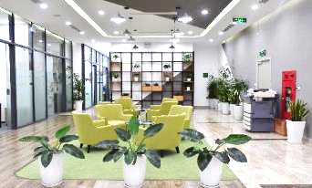
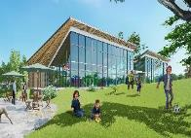
CHỨNG CHỈ CÔNG TRÌNH XANH / GREEN BUILDING CERTIFICATES
ECOLIFE Riverside
Capital House head office
ECOHOME 3
ECOHOME Phúc Lợi
Genesis School
ECOLIFE Capitol
7 dự án đạt chứng chỉ EDGE
Capital House Sales Center
3 dự án đạt chứng chỉ LOTUS
Sale Center – Ecocity Premia

Slide 8
PHẦN 2.
THÔNG TIN DỰ ÁN

Slide 9
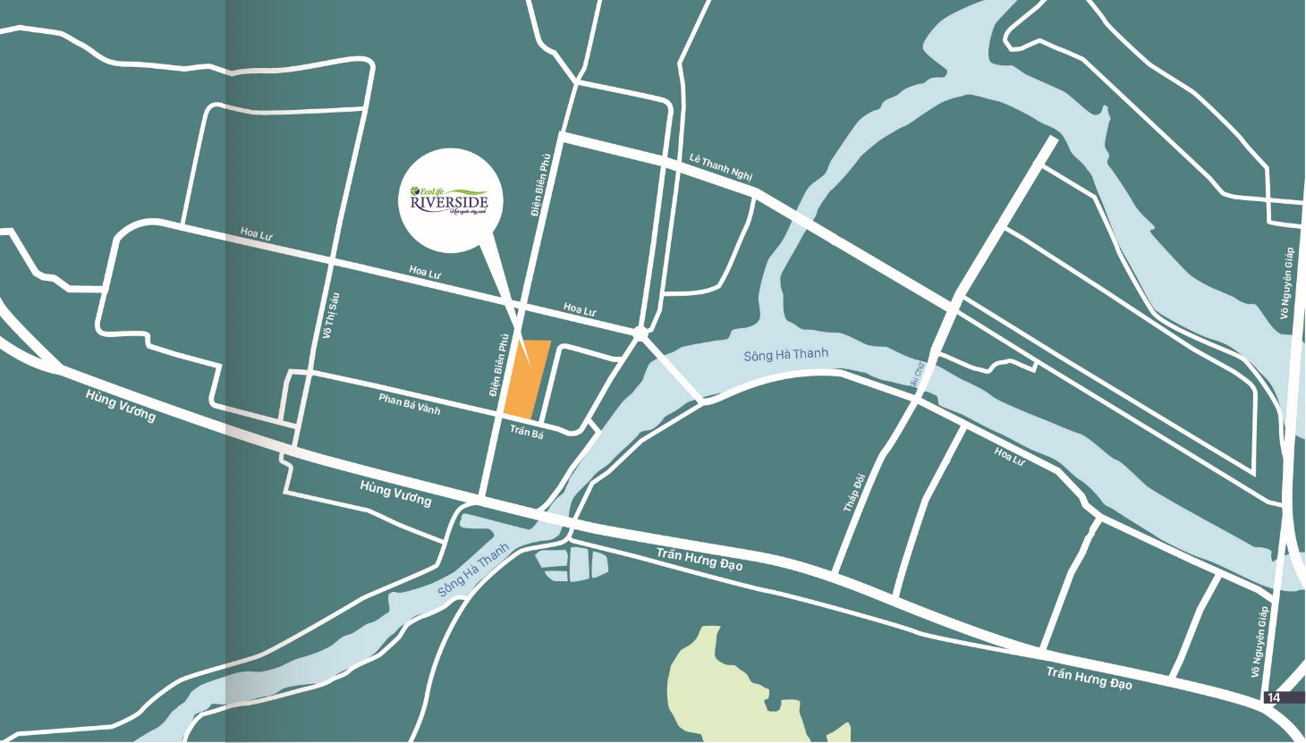
VỊ TRÍ DỰ ÁN
Notes:
Vị trí: Nằm tại vị trí chiến lược mặt đường Điện Biên Phủ, cùng với những sự kết nối tốt đến trung tâm thành phố.
Câu chuyện 3 cây cầu – mở ra diện mạo mới cho bờ Bắc dòng sông Hà Thanh – cũng là xu hướng phát triển của các thành phố nổi tiếng.
Kết nối trung tâm thành phố
Quy hoạch trong tương lai với quốc lộ 19A, 19B

Slide 10
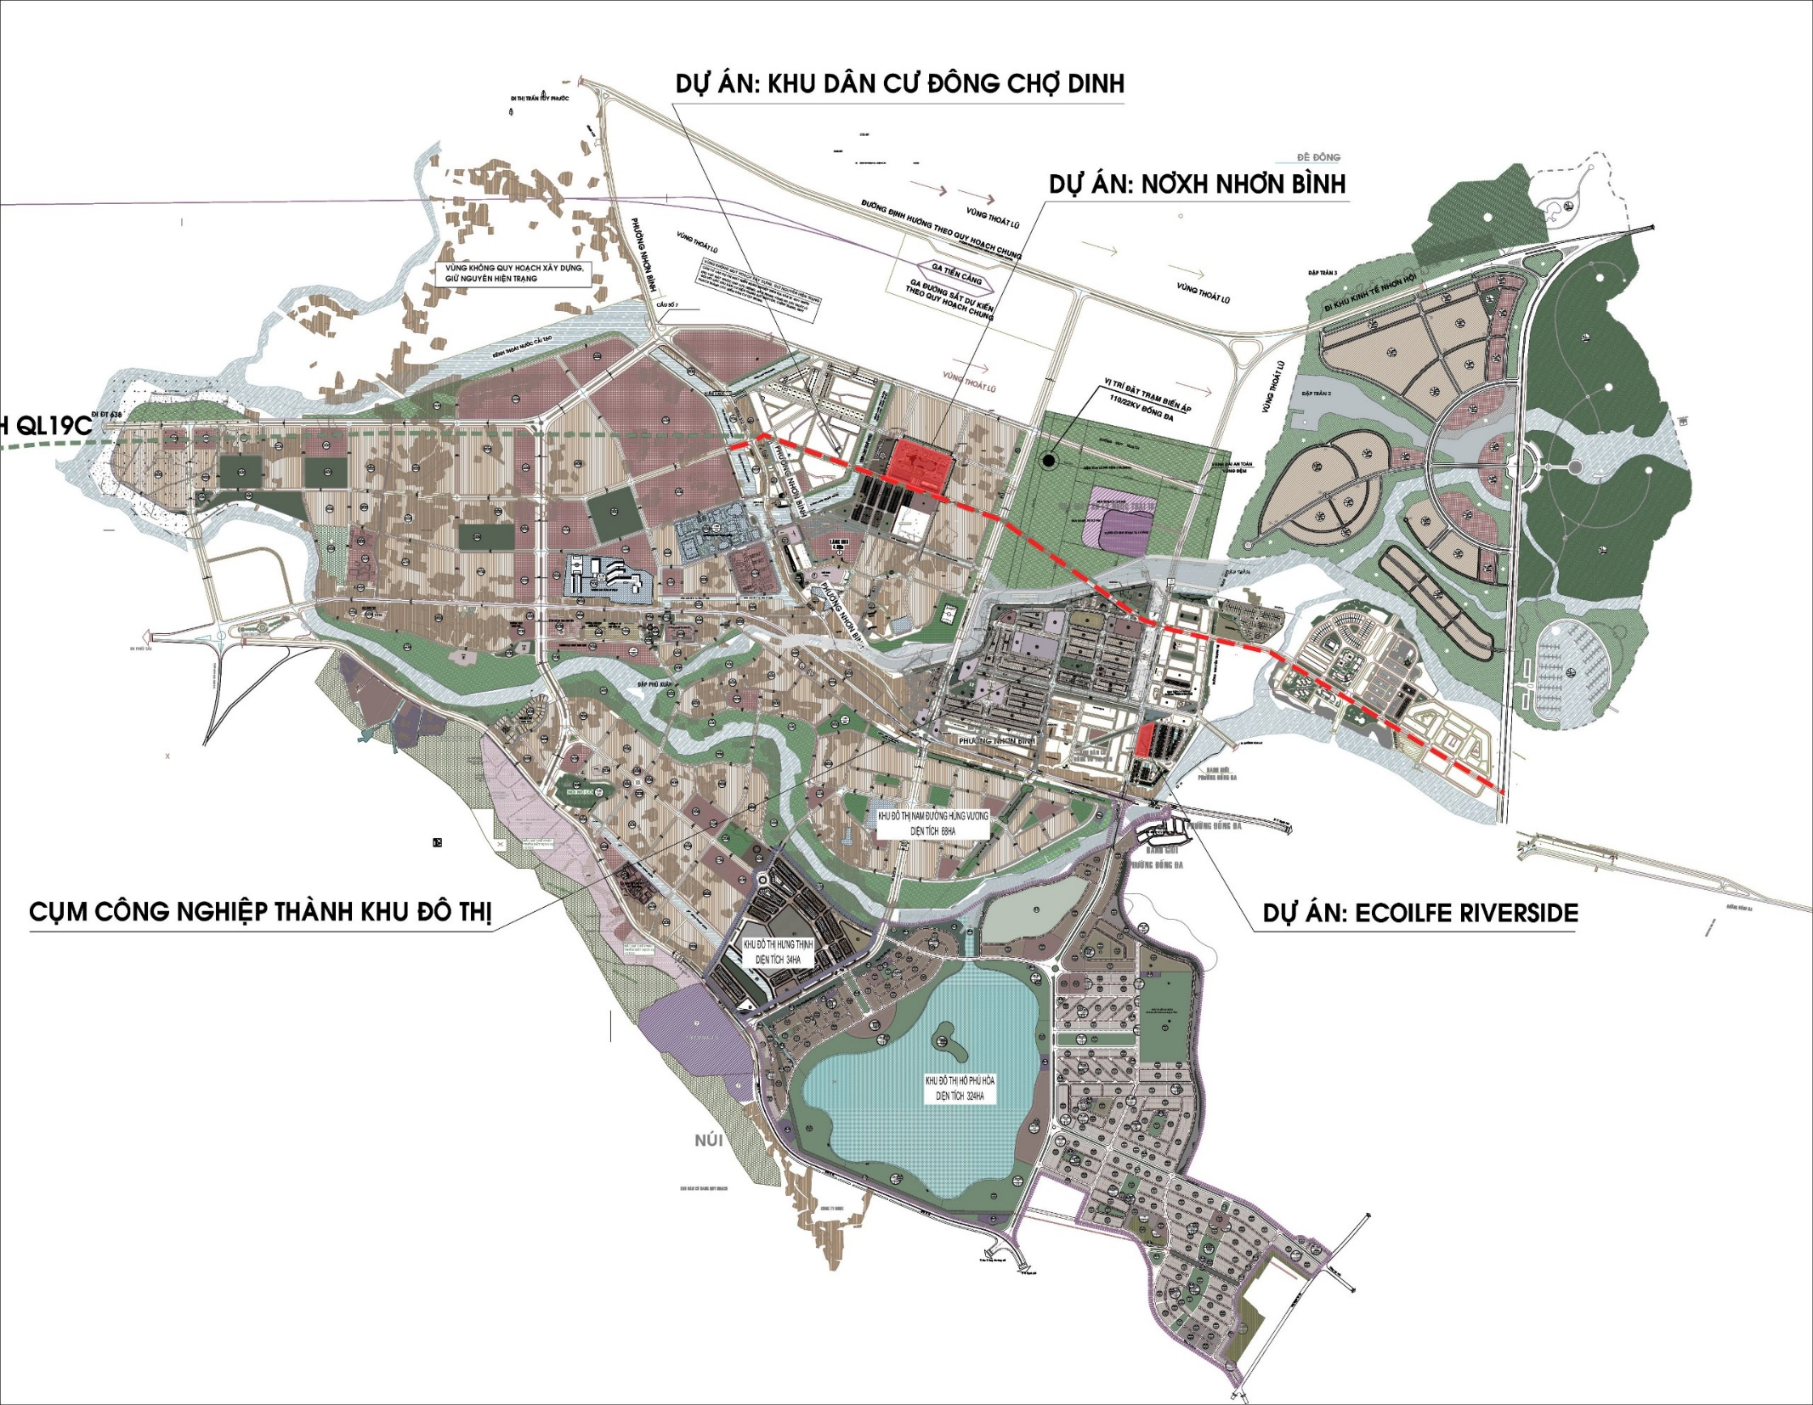
QUY HOẠCH VÙNG

Slide 11
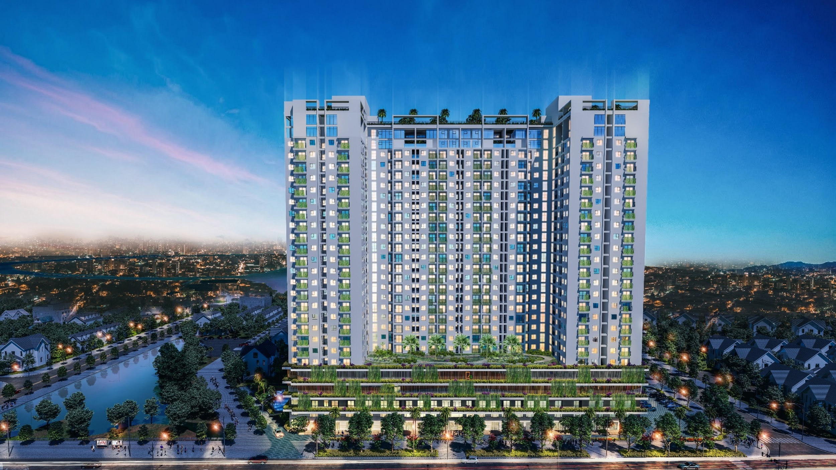





TỔNG QUAN DỰ ÁN
Tên dự án: Ecolife Riverside
Chủ đầu tư: Công ty CP Đầu Tư An Bình ( Một thành viên của tập đoàn Capital House)
Vị trí: Đường Điện Biên Phủ, P. Nhơn Bình, TP. Quy Nhơn
7.333 m2
Diện tích khu đất
59,5%
Mật độ xây dựng
28 tầng
Chiều cao
694
Căn hộ
33,8 - 498,6 m2
Diện tích căn hộ

Slide 12













KẾT NỐI VÙNG
Hầm Hô
Đại Học Quang Trung
Bảo tàng Quang Trung
Ga Quy Nhơn
Co.op mark Quy Nhơn
Big C Quy Nhơn
a
THCS Tây Sơn
Mầm Non Hoa Lư
Trung Lương
TH Đống Đa
Chợ
Điện Biên Phủ
Bệnh viện Tỉnh BĐ
Sân bay Phù Cát
Bưu điện
Tháp Đôi
Bến xe Quy Nhơn
700m
TH Trần Quốc Toản
Ngân hàng
Công viên TP
Đại Học Quy Nhơn
Kỳ Co
1,5km
Quảng trường TP
iSchool Quy Nhơn
5km
Quần thể nghỉ dưỡng FLC
30km

Slide 13
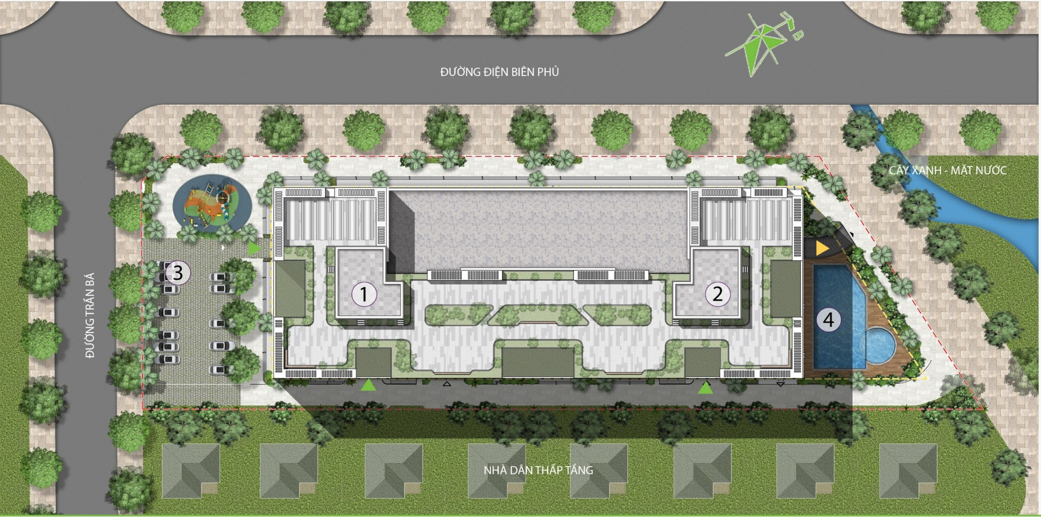
TIỆN ÍCH
Tiểu cảnh trang trí
Vườn cây theo mùa
Khu vui chơi trẻ em
Đường dạo
Pin năng lượng
3
4
Vườn mái Tầng 4
5
Hồ vọng cảnh
2
Bãi đỗ xe
9
Khu thư giãn
9
6
13
Bể bơi ngoài trời
Vườn nướng BBQ
1
12
11
7
14
Vườn chơi cờ
8
10
Vườn thiền
Vọng cảnh

Slide 14
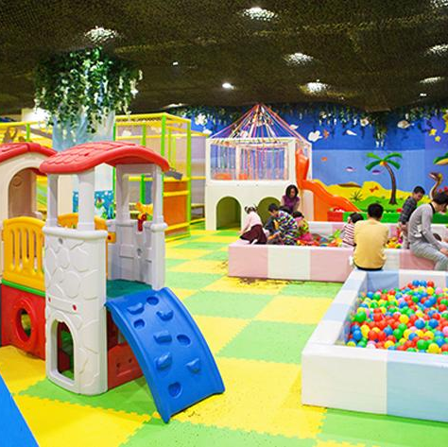
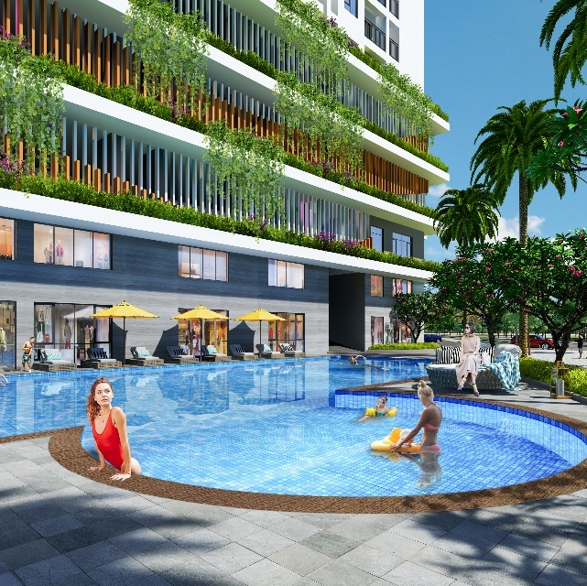
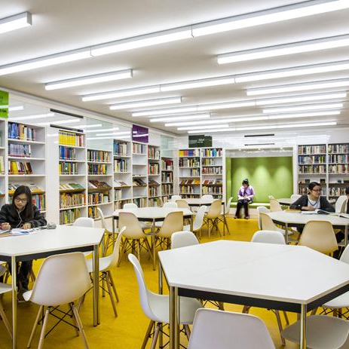
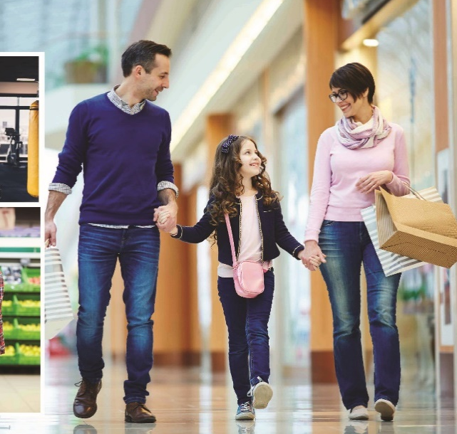
Tiện ích điểm nhấn đặc biệt
ECO FAMILY CENTER
Hệ sinh thái vui chơi khép kín dành cho cả gia đình ngay tại dự án nhằm tạo một môi trường giải trí vui chơi lành mạnh, an toàn

Slide 15
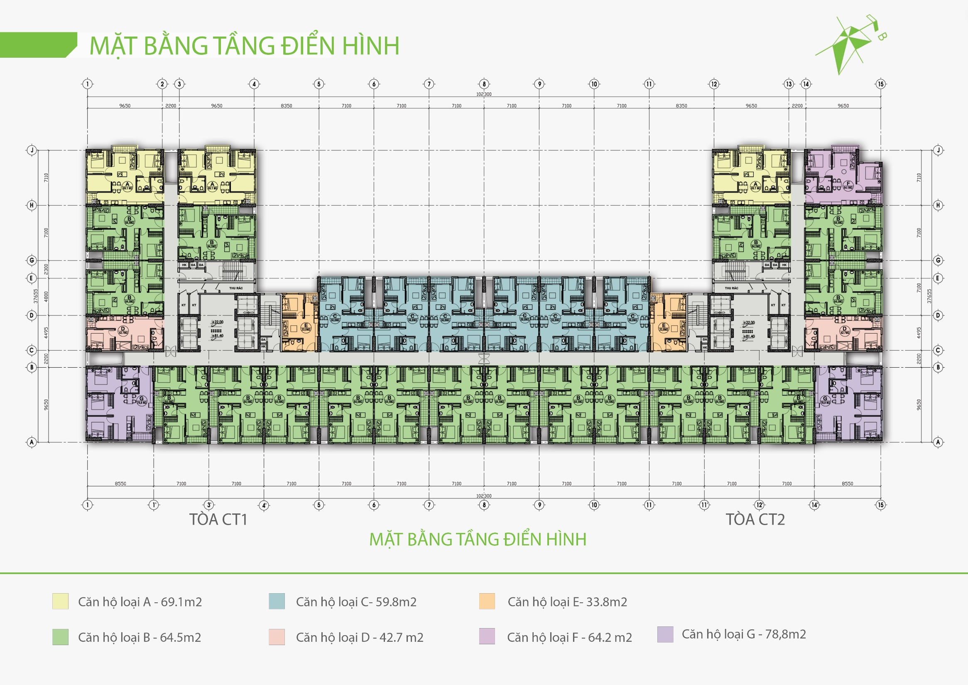
MẶT BẰNG ĐIỂN HÌNH CĂN HỘ
Thiết kế xẻ khe – hy sinh nhiều diện tích hữu dụng nhưng lại tạo nên độ thông thoáng cho từng căn hộ

Slide 16
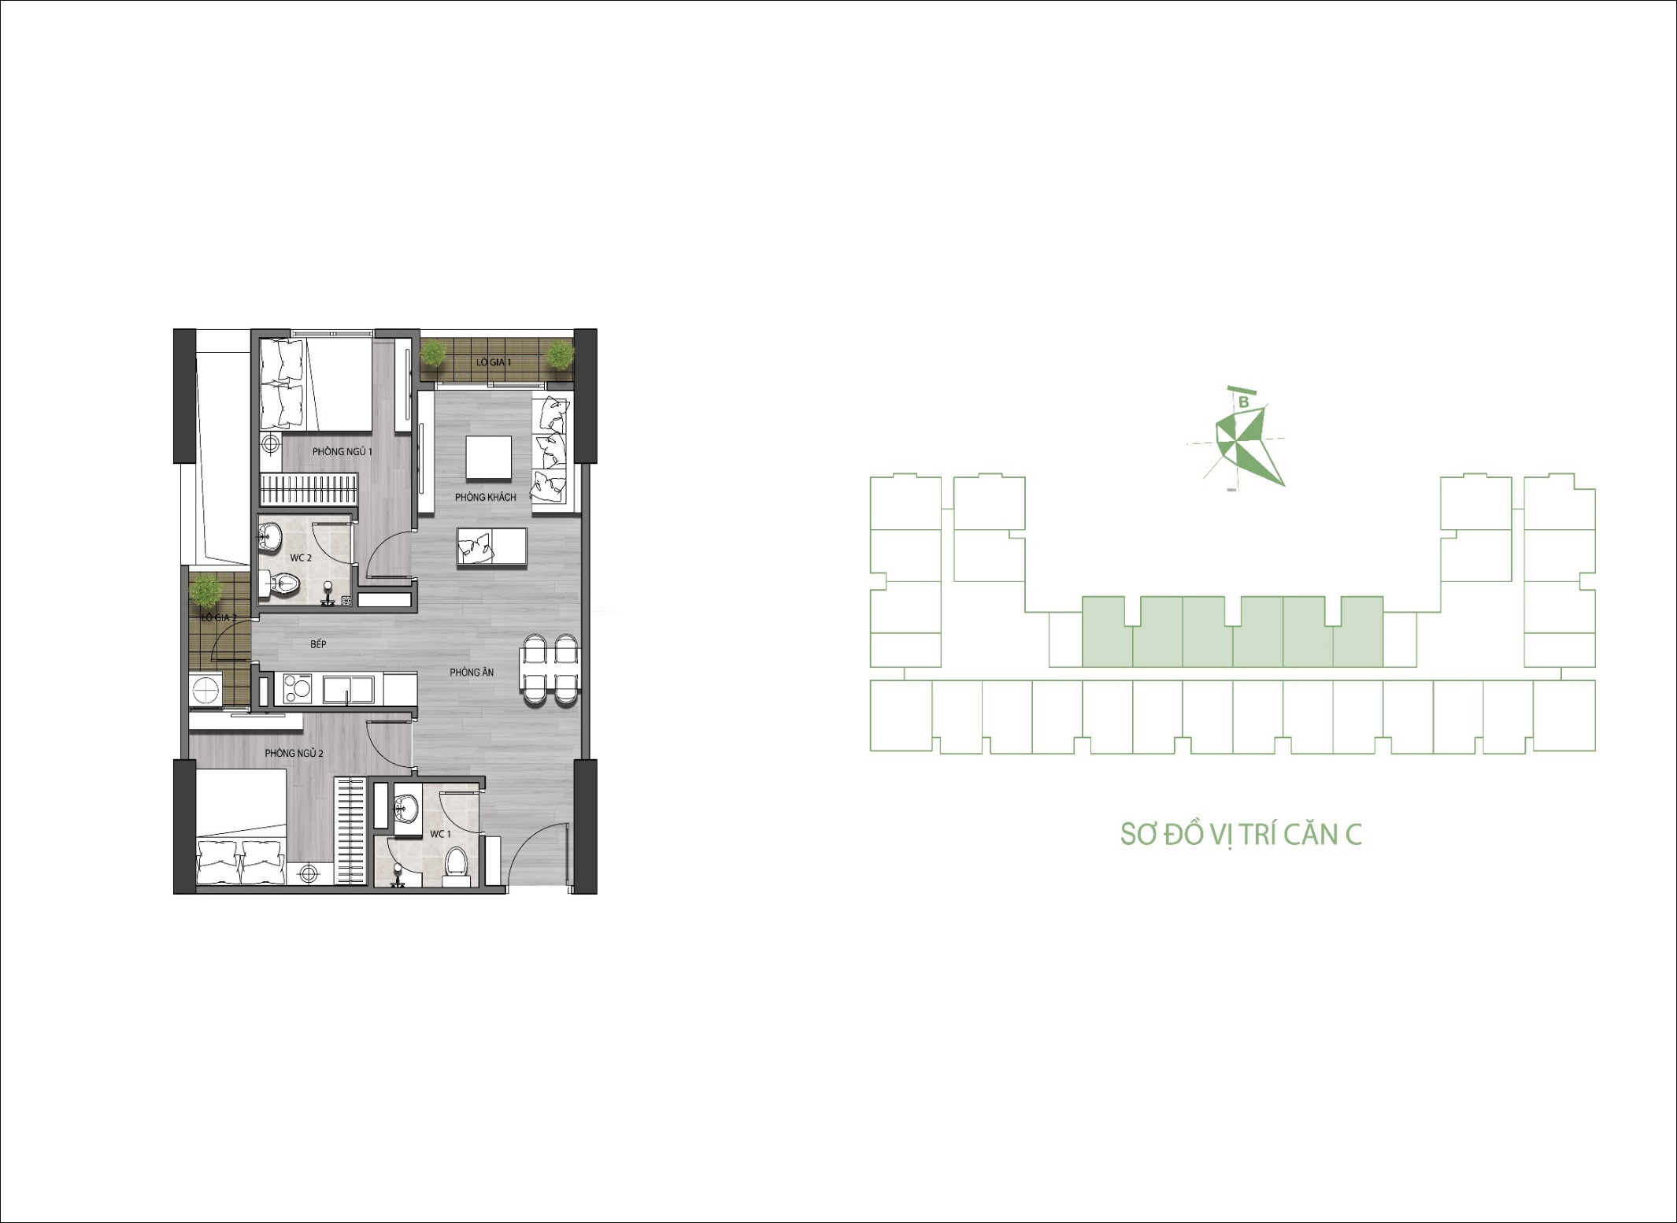
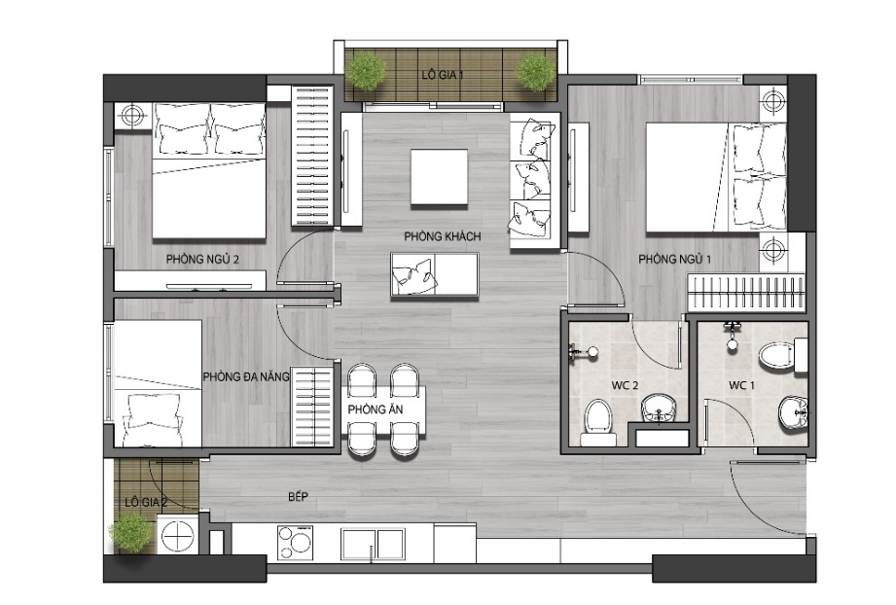
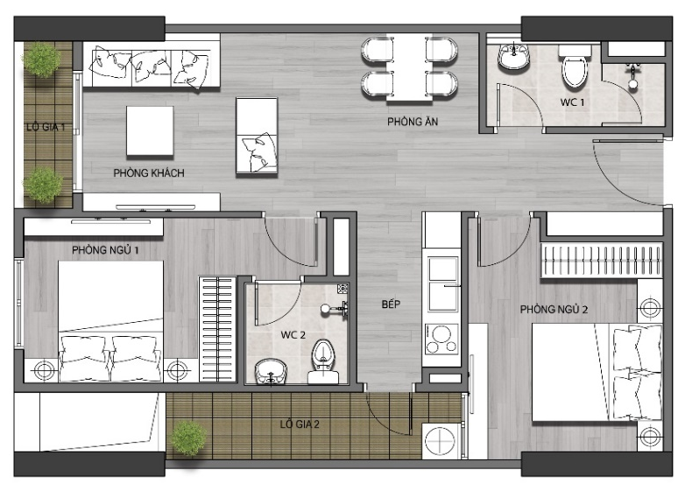
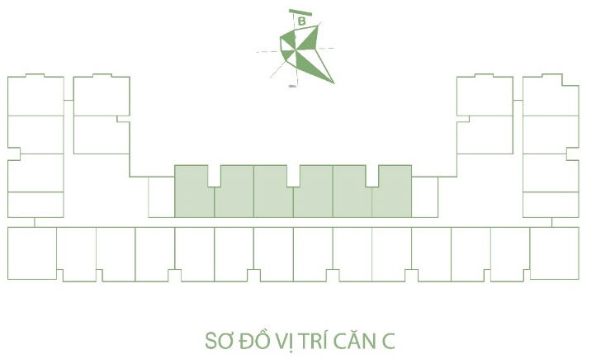

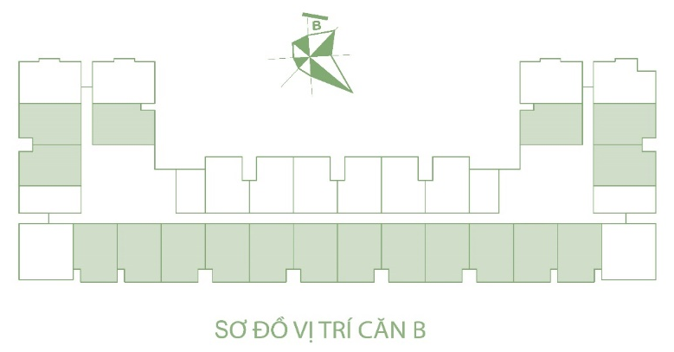
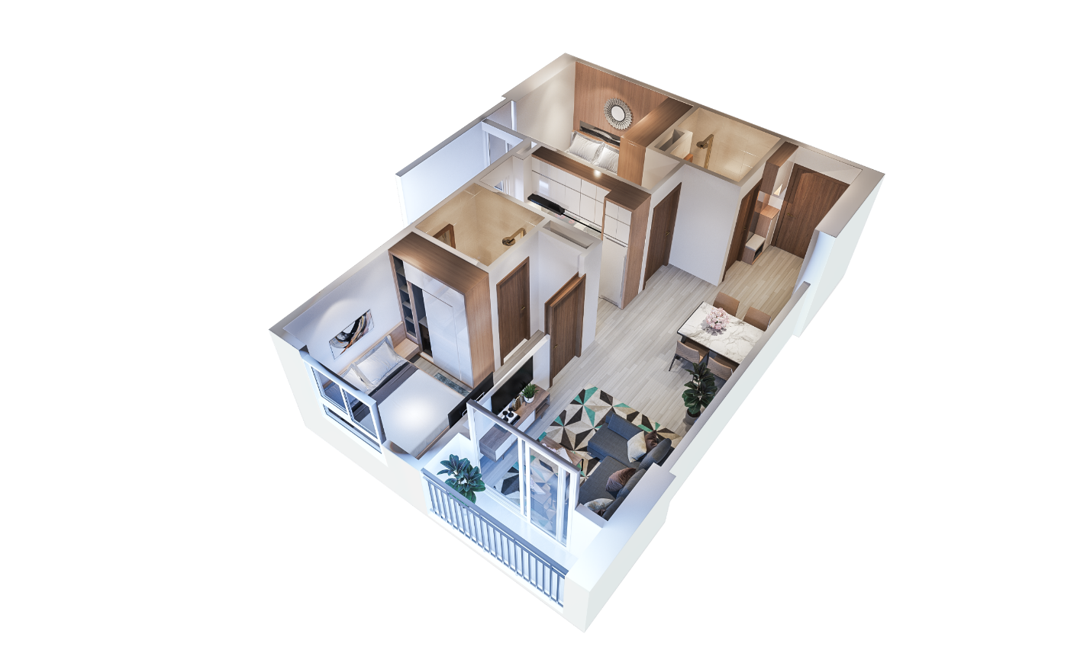
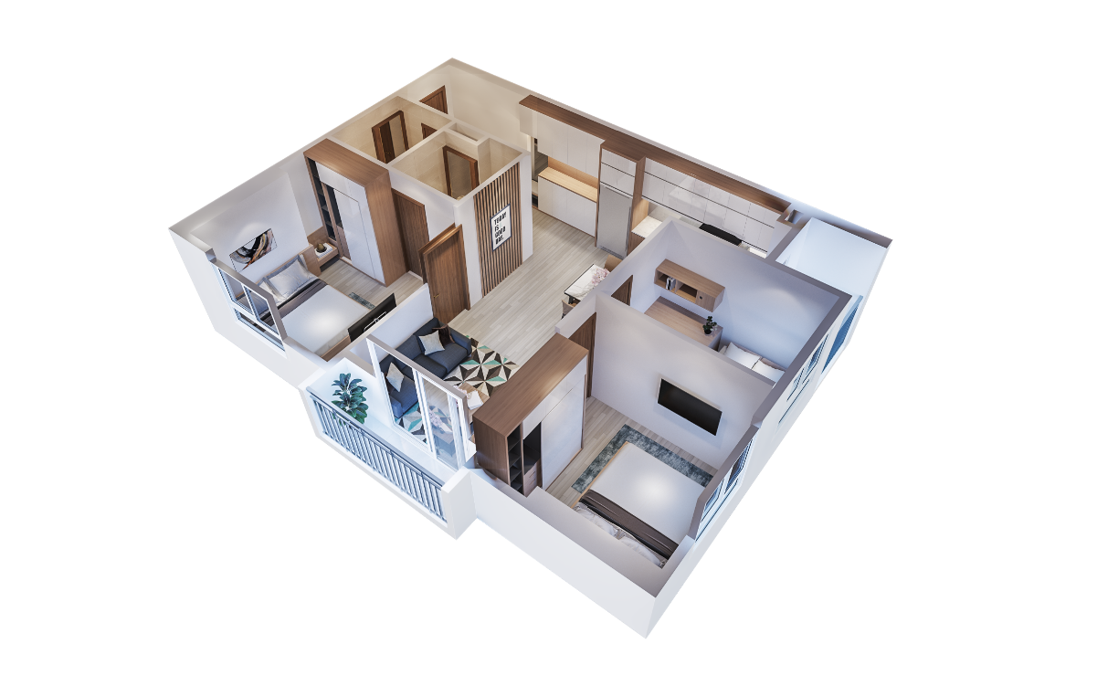
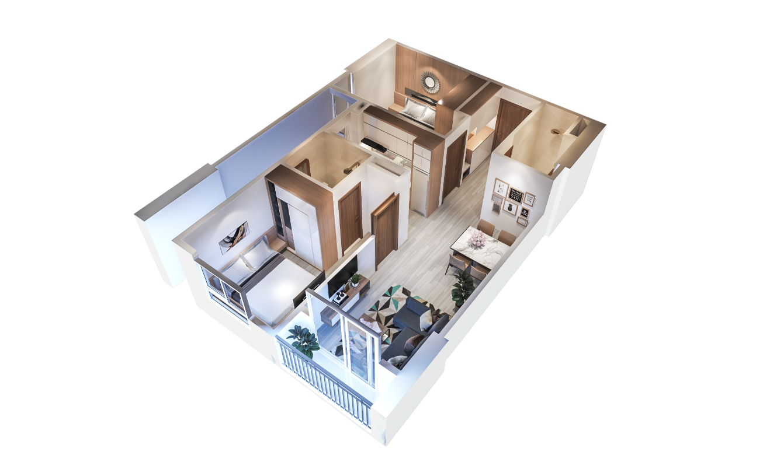
CĂN HỘ 2 PHÒNG NGỦ

Slide 17
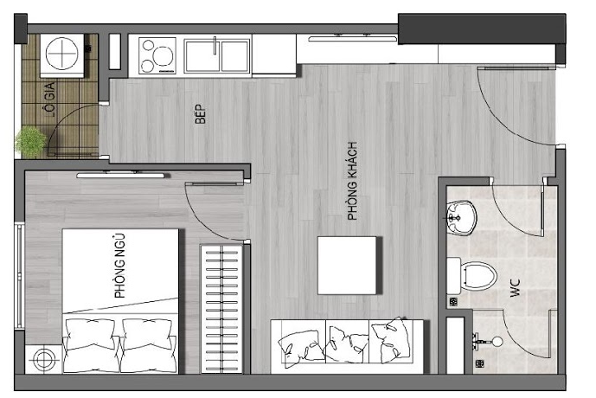
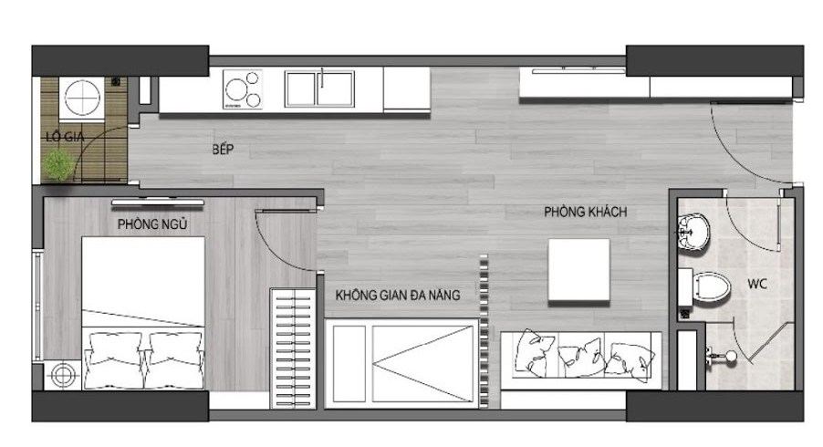
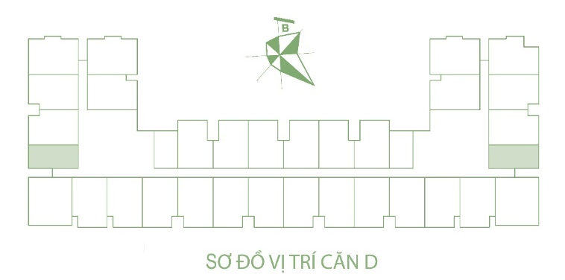
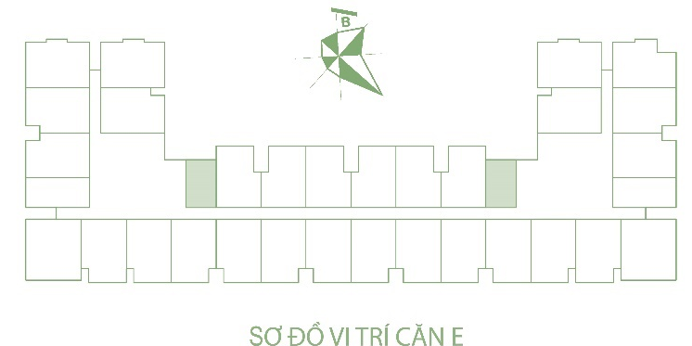
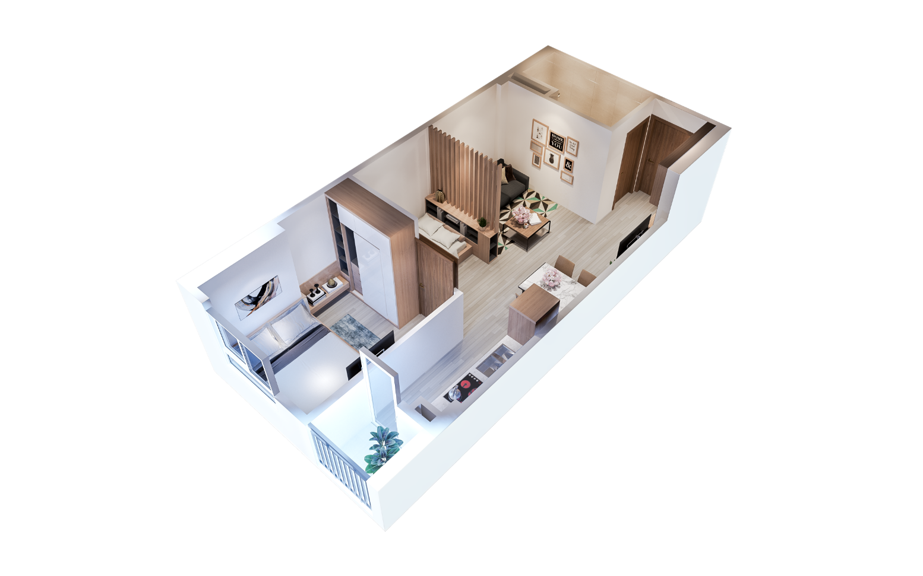
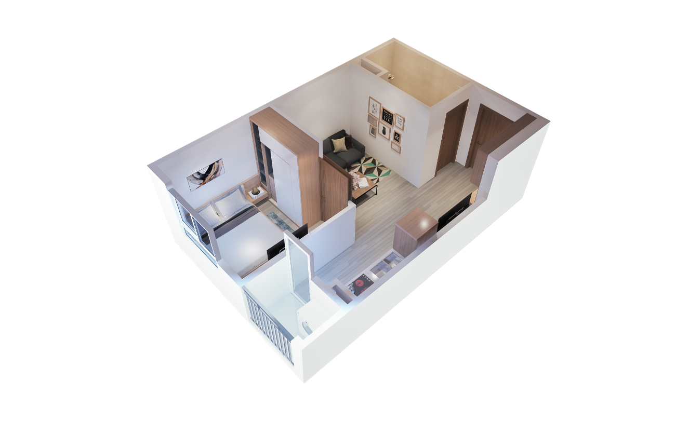
CĂN HỘ 1 PHÒNG NGỦ

Slide 18
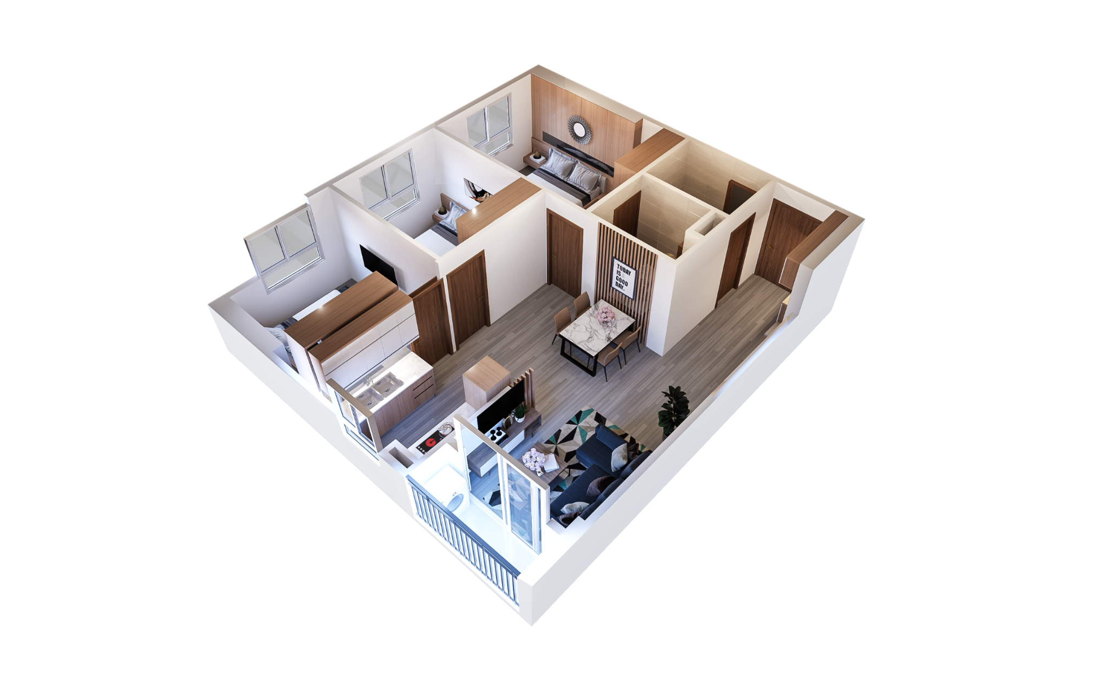
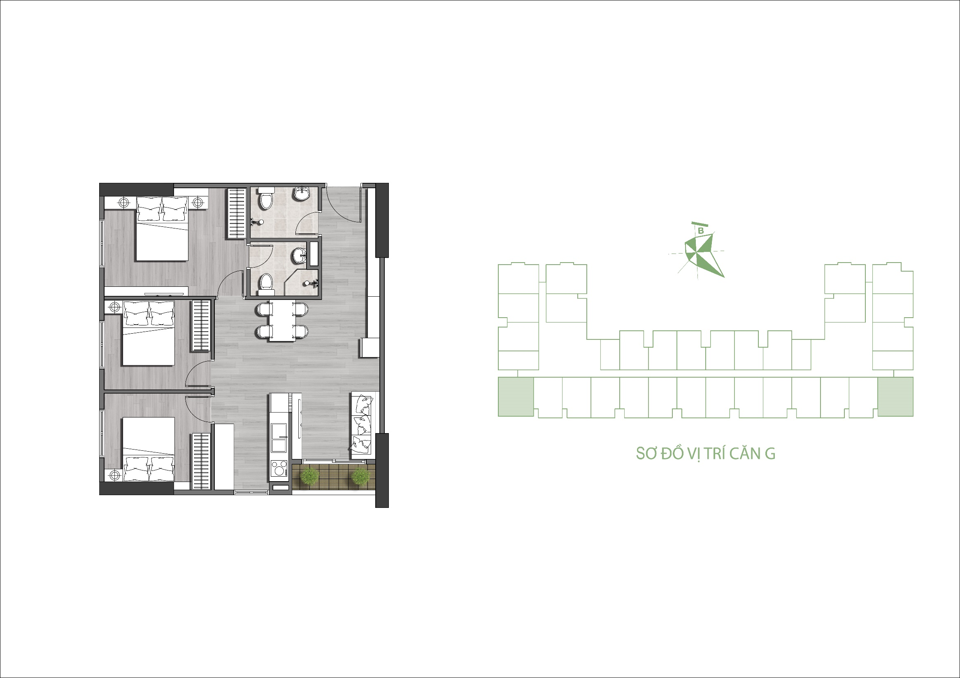
CĂN HỘ 3 PHÒNG NGỦ

Slide 19
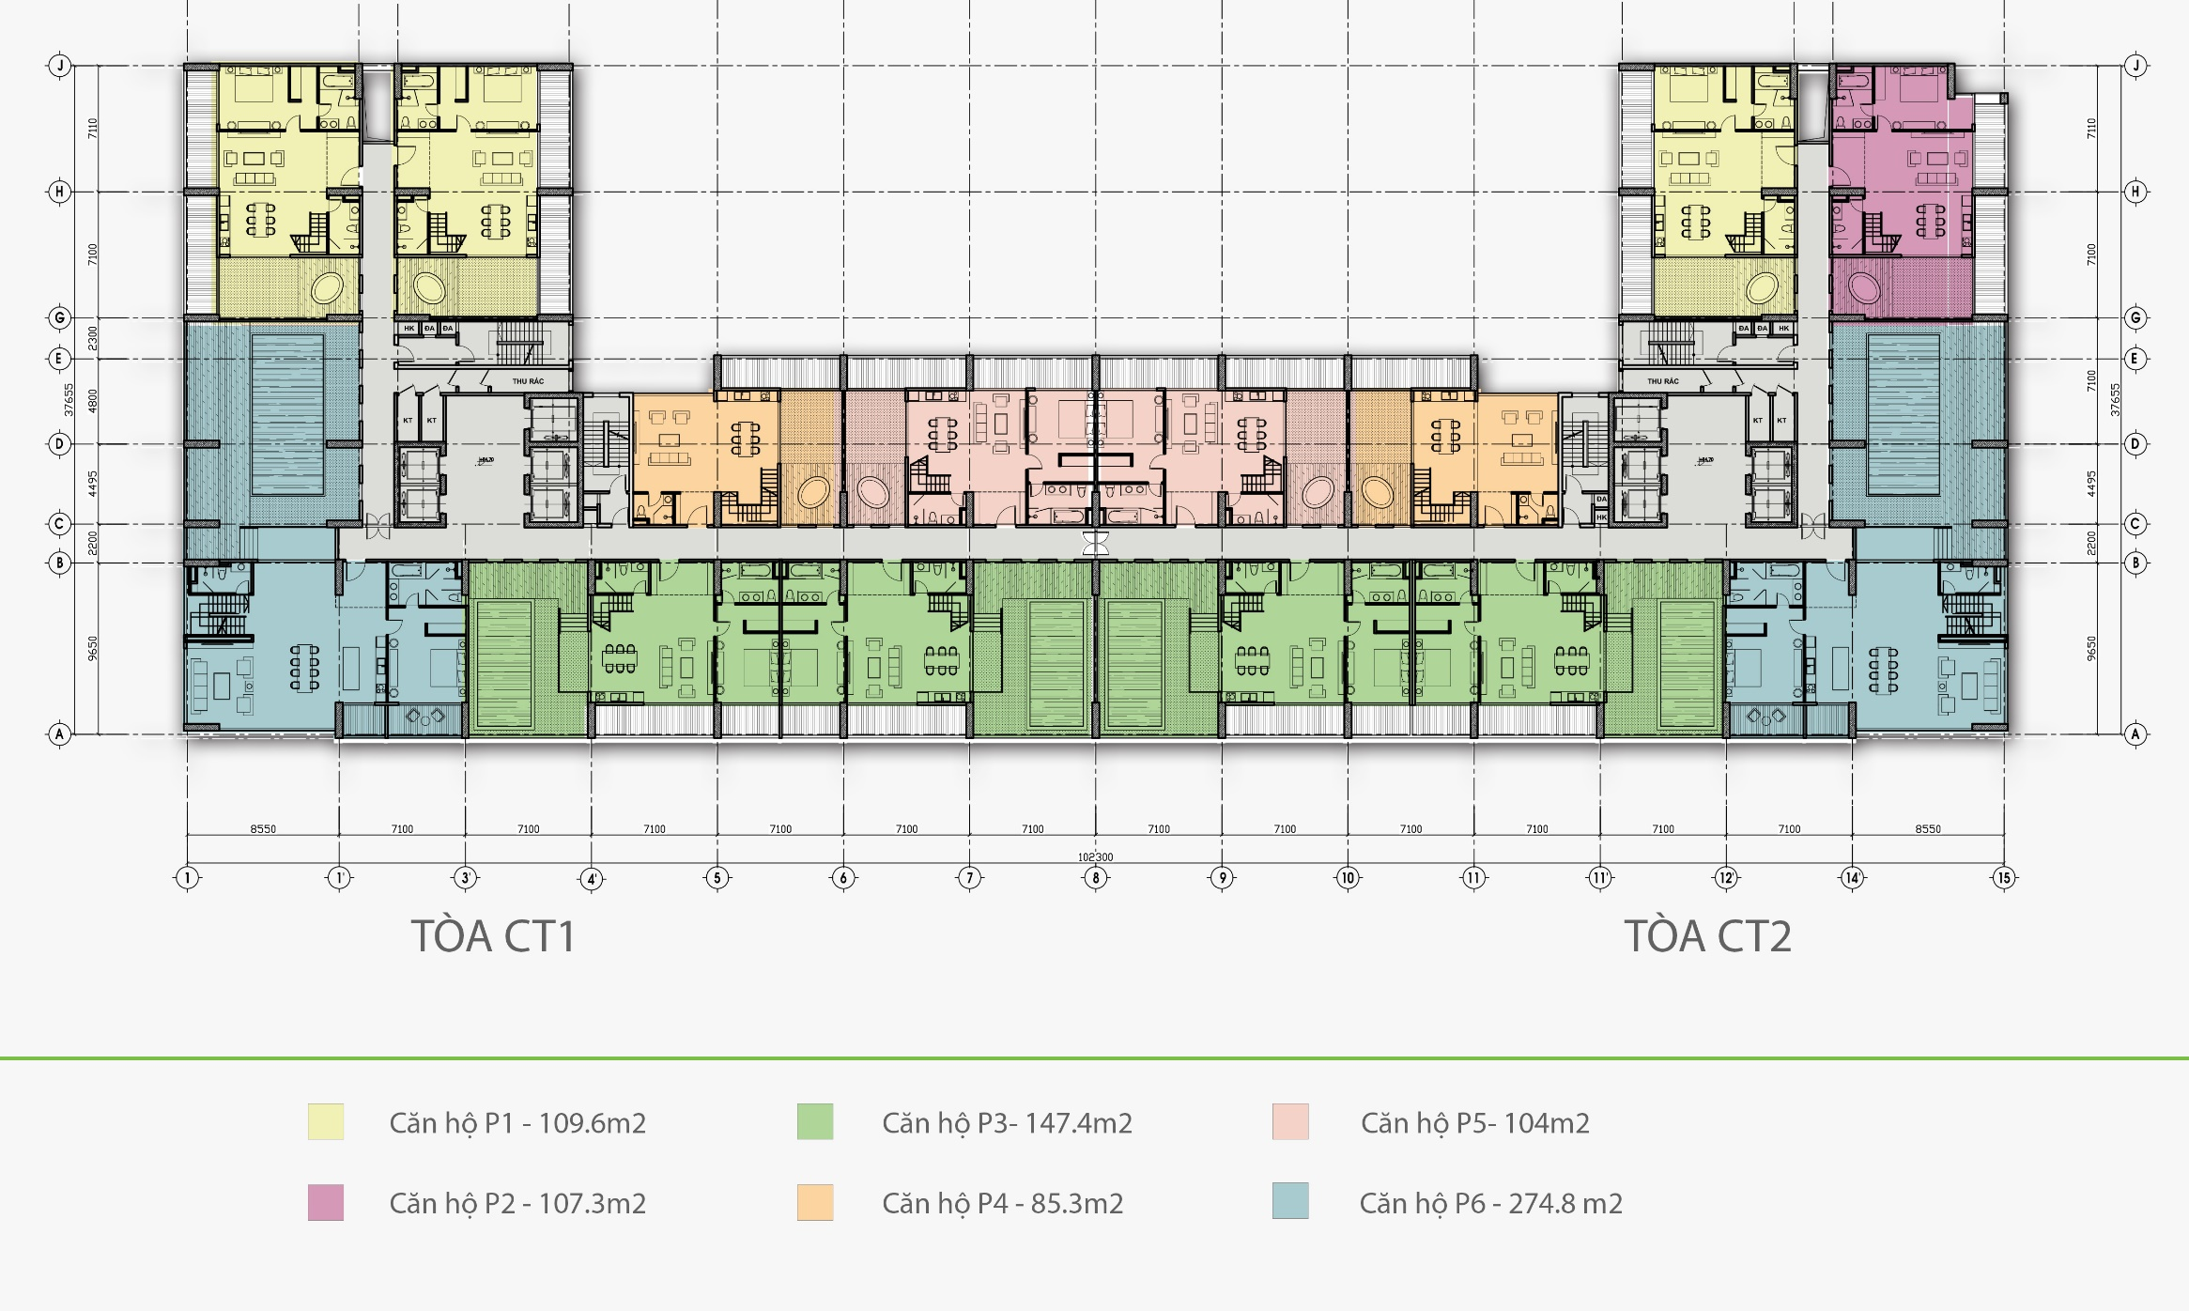
MẶT BẰNG ĐIỂN HÌNH PENTHOUSE

Slide 20
KEY SELLING POINTS
Chung cư tầm trung với tầm nhìn bao trọn thành phố, đầy đủ tiện ích và đáng sống bậc nhất tại Quy Nhơn
Dự án chung cư đầu tiên đạt chứng chỉ xanh tại TP Quy Nhơn
Vị trí đắc địa, đón đầu xu hướng phát triển của thành phố trong tương lai
Chung cư đầu tiên đem đến dịch vụ quản lý vận hành thông minh
USPs???

Slide 21
PHẦN 3.
CHÍNH SÁCH BÁN HÀNG

Slide 22
TIẾN ĐỘ THANH TOÁN
PHƯƠNG THỨC THANH TOÁN THÔNG THƯỜNG
Đợt thanh toán | Số tiền thanh toán | Thời gian
Đặt cọc | 50.000.000 đ | Ngay khi ký Thỏa thuận đặt cọc
Thanh toán lần 1 | 30% Giá trị HĐMB căn hộ và khoản thuế GTGT tương ứng | Ngay khi ký Hợp đồng mua bán
Thanh toán lần 2 | 10% Giá trị HĐMB căn hộ và khoản thuế GTGT tương ứng | Khi hoàn thành thi công xong sàn tầng 5 nhưng không chậm hơn ngày 25/5/2020
Thanh toán lần 3 | 10% Giá trị HĐMB căn hộ và khoản thuế GTGT tương ứng | Khi hoàn thành thi công xong sàn tầng 15 nhưng không chậm hơn ngày 25/7/2020
Thanh toán lần 4 | 10% Giá trị HĐMB căn hộ và khoản thuế GTGT tương ứng | Khi hoàn thành thi công xong sàn tầng 20 nhưng không chậm hơn ngày 25/9/2020
Thanh toán lần 5 | 10% Giá trị HĐMB căn hộ và khoản thuế GTGT tương ứng | Khi cất nóc dự án nhưng không chậm hơn ngày 25/11/2020
Thanh toán lần 6 | 25% Giá trị HĐMB căn hộ, khoản thuế GTGT tương ứng và 2% phí bảo trì | Khi có thông báo nhận bàn giao căn hộ (Dự kiến tháng 5/2021)
Thanh toán lần 7 | 5% Giá trị HĐMB và khoản thuế GTGT tương ứng | Khi có thông báo bàn giao giấy chứng nhận
**Ngoài ra, CĐT áp dụng phương thức thanh toán nhanh 95% chiết khấu 6%, thanh toán sớm 70% chiết khấu 2%

Slide 23
HỖ TRỢ NGÂN HÀNG

Slide 24


QUÀ TẶNG
Quà tặng Lộc Xuân 2020 trị giá 10 triệu đồng/căn
Áp dụng đến 21/3/2020
Chương trình thưởng nóng cho NVKD dự án
Thưởng nóng 5 triệu/giao dịch thành công căn hộ 2 – 3 PN

Slide 25
PHẦN 4.
CHỨNG CHỈ EDGE & CÔNG TRÌNH XANH

Slide 26


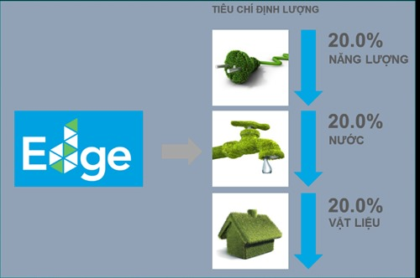
CHỨNG CHỈ XANH
Chứng chỉ xanh Quốc tế EDGE
Được cấp bởi: Tổ chức Tài Chính Quốc tế IFC – thành viên nhóm Ngân hàng Thế giới.
Quá trình
Vận hành
Năng lượng Mặt Trời
EDGE là một hệ thống đánh giá công trình sử dụng tài nguyên hiệu quả, giúp tiết kiệm năng lượng, nước và năng lượng dùng để sản xuất vật liệu xây dựng công trình, qua đó giúp giảm phát thải khí nhà kính.
Cây xanh mái
Lớp vỏ
công trình
Không gian sống xanh
Không gian làm việc
Nước
Khuôn viên
xanh
Lượng phát thải
Hệ thống Sưởi
& Điều hòa
…

Slide 27
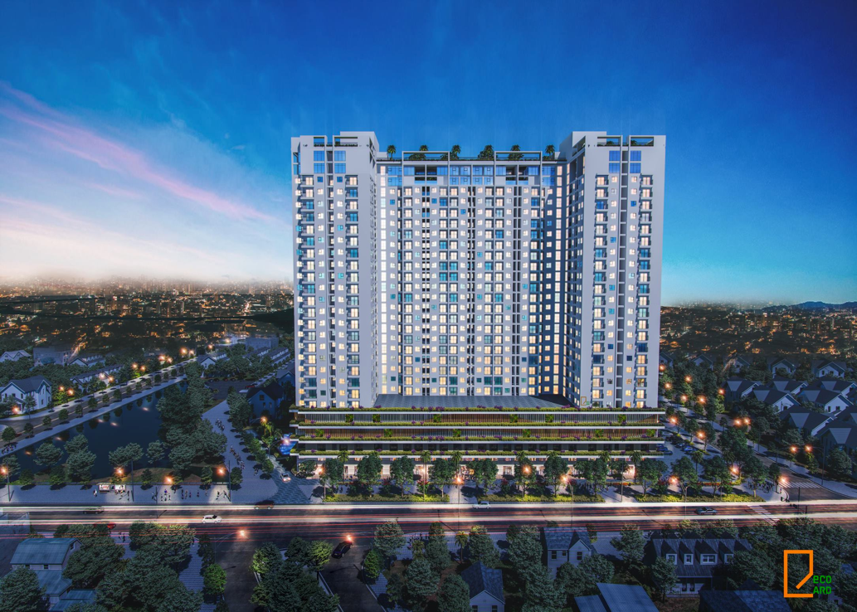


ÁP DỤNG THỰC TẾ ECOLIFE RIVERSIDE
Ecolife Riverside
Giá bán từ 20 triệu/m²
Là dự án đạt Chứng chỉ Xanh EDGE đầu tiên ở Quy Nhơn
Tiết kiệm khoảng 26% năng lượng; 36% nước và gần 37% năng lượng hàm chứa trong vật liệu

Slide 28
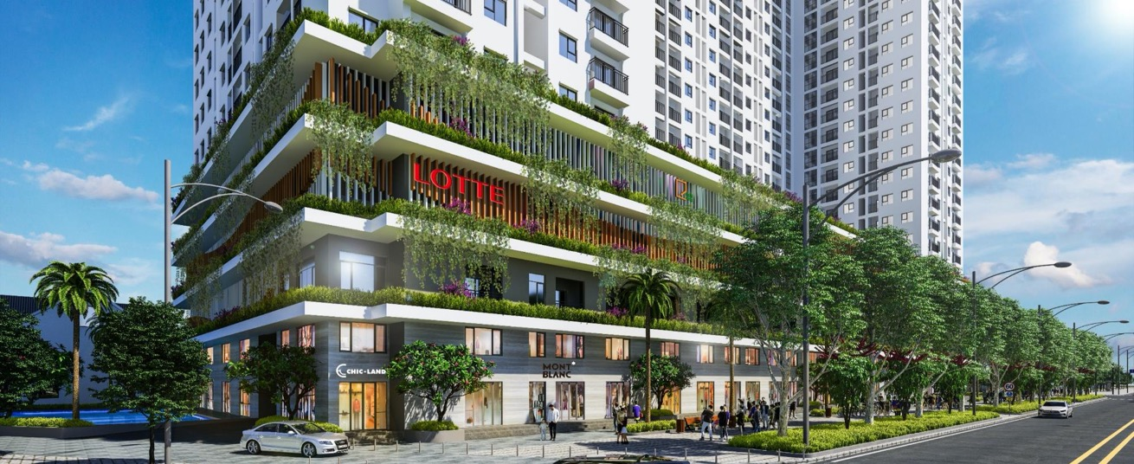
ÁP DỤNG THỰC TẾ ECOLIFE RIVERSIDE
Ecolife Riverside
3000 m² cây xanh ngoài quy hoạch, >500 cây xanh, cảnh quan
🡪 Tăng chất lượng không khí, Giảm hiệu ứng đảo nhiệt

Slide 29
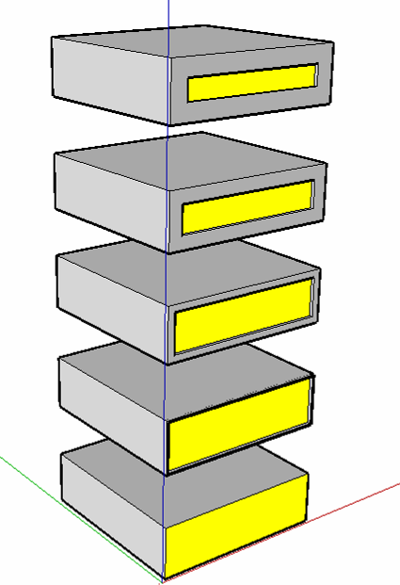
ÁP DỤNG THỰC TẾ ECOLIFE RIVERSIDE
HIỆU QUẢ NĂNG LƯỢNG
Trung bình: 30%
30%
Ecolife Riverside ~17%
50%
70%
Thiết kế xẻ khe, lấy ánh sáng và gió tự nhiên
Hi sinh một phần diện tích
90%
Bịt bớt cửa sổ???
100%

Slide 30

ÁP DỤNG THỰC TẾ ECOLIFE RIVERSIDE
Thiết kế cũ: Tận dụng diện tích thương mại, hành lang bị bịt kín
Không chú ý đến ánh sáng và gió tự nhiên

Slide 31

ÁP DỤNG THỰC TẾ ECOLIFE RIVERSIDE
Thiết kế xẻ khe – hy sinh nhiều diện tích hữu dụng nhưng lại tạo nên độ thông thoáng cho từng căn hộ

Slide 32

ÁP DỤNG THỰC TẾ ECOLIFE RIVERSIDE
HIỆU QUẢ NĂNG LƯỢNG ECOLIFE RIVERSIDE
Sử dụng sơn phản xạ với hệ số SRI trung bình 80%
Trung bình: 30%
Ecohome 3: ~80%

Slide 33

ÁP DỤNG THỰC TẾ ECOLIFE RIVERSIDE
PIN MẶT TRỜI
Ecolife Riverside
136 tấm pin – 40KW điện

Slide 34

ÁP DỤNG THỰC TẾ ECOLIFE RIVERSIDE
HIỆU QUẢ NĂNG LƯỢNG ECOLIFE RIVERSIDE
Sử dụng toàn bộ đèn LED

Slide 35




ÁP DỤNG THỰC TẾ ECOLIFE RIVERSIDE
Trường cơ sở | 8 lít/phút | 10 lít/phút | 9 lít/lần xả | 10 lít/phút
Ecolife Riverside | 4.95 lít/phút | 6.6 lít/phút | 5/3 lít/lần xả | 6 lít/phút
NƯỚC HIỆU QUẢ
Ecolife Riverside – Xanh từ sử dụng

Slide 36



ÁP DỤNG THỰC TẾ ECOLIFE RIVERSIDE
Hạng mục | Mô hình cơ sở | Ecolife
Tấm sàn | Bê tông cốt thép dày 200mm | Sàn ô cờ
Mái | Bê tông cốt thép dày 200mm | Bê tông cốt thép dày 150mm
Gạch xây | Gạch đỏ đặc dày 200mm | Gạch rỗng dày 110mm, tấm tường bê tông dày 140mm
VẬT LIỆU THÂN THIỆN
Ecolife Riverside – Xanh từ sử dụng

Slide 37



ÁP DỤNG THỰC TẾ ECOLIFE RIVERSIDE
Ứng dụng CNTT đảm bảo dịch vụ xanh
Kiểm soát đỗ xe thông minh
Triển khai APP phục vụ khách hàng cho phép:
Theo dõi tiến độ dự án, tiến độ thanh toán, xử lý các phản hồi của Khách hàng
Hỗ trợ Quản lý và vận hành cư dân Khu đô thị nhằm liên lạc và giải quyết nhu cầu của cư dân
CƯ DÂN Ecolife Riverside ĐƯỢC TIẾP CẬN CÔNG NGHỆ GIAO TIẾP THÔNG MINH VÀ HIỆN ĐẠI
Quản lý thông minh
Ecolife Riverside – Xanh từ…

Slide 38



ÁP DỤNG THỰC TẾ ECOLIFE RIVERSIDE
Quan trắc 24/7 chất lượng không khí
Quản lý thông minh
Ecolife Riverside – Xanh từ…

Slide 39

ÁP DỤNG THỰC TẾ ECOLIFE RIVERSIDE
Rác
hữu cơ tái chế
Rác không thể tái chế (hữu cơ và vô cơ)
Rác
vô cơ
tái chế
Phân loại xử lý rác
Thùng rác tái chế
Sử dụng máy sản xuất phân compost từ rác hữu cơ
1A
1B
1C
Quản lý thông minh
Ecolife Riverside – Xanh từ…

Slide 40
ÁP DỤNG THỰC TẾ ECOLIFE RIVERSIDE
STT | HẠNG MỤC
1 | Sơn ngoài nhà có hệ số SRI cao (>80)
2 | Sử dụng đèn LED cho toàn bộ dự án
3 | Sử dụng hệ thống điều khiển thông minh cho chiếu sáng
4 | Sử dụng thiết bị vệ sinh tiết kiệm nước (vòi sen, bồn cầu, vòi rửa tay)
5 | Sử dụng năng lượng mặt trời
6 | Hạ tầng, cảnh quan sân vườn
7 | Sử dụng tấm tường không nung Acotec
8 | Hệ thống mái xanh
9 | Thiết kế thông gió và đón ánh sáng tự nhiên
10 | Sử dụng hệ thống kiểm soát đỗ xe thông minh
11 | Sử dụng giao tiếp cư dân thông minh
12 | Phân loại và xử lý rác thải trong dự án

Slide 41









KẾT QUẢ ĐẠT ĐƯỢC
Chứng chỉ EDGE – cho công trình Sử dụng tài nguyên hiệu quả:
ECOLIFE RIVERSIDE
(Dự án đầu tiên tại Quy Nhơn)
CHỨNG CHỈ CÔNG TRÌNH XANH
Mức tiết kiệm
Tiết kiệm chi phí sinh hoạt
26%
Điện/tháng/căn
180.000đ
Năng lượng
36%
Nước/năm/căn
50,76m³
Nước
Bảo vệ môi trường
37%
Giảm CO2/năm
446,6 tấn
Năng lượng hàm chứa trong vật liệu

Slide 42
Công trình Xanh là xu hướng TẤT YẾU
Ecolife Riverside là dự án Xanh đạt chuẩn Quốc tế đầu tiên ở Quy Nhơn
Ecolife Riverside xứng đáng là nơi xây dựng tổ ấm bền lâu
KẾT LUẬN

Slide 43

THANKS FOR LISTENING!

